Slide 1
SÉANCE B2 · MODULE 2
Ma liste : un, une, des
Trois petits mots devant le produit — et un quatrième, quand on n'a plus rien.
75 minutes · Remplir mon panier
Notes:
Séance d'écriture. Faire sortir une feuille dès le début : la liste s'écrit pendant toute la séance, et pas seulement à la fin.

Slide 2
OBJECTIFS DE LA SÉANCE
À la fin, je serai capable de…
1
employer « un », « une », « des » ;
2
employer « pas de » et « pas d' » ;
3
écrire une courte liste d'épicerie ;
4
dire ce qu'on n'a plus à la maison.
B2 · Remplir mon panier
2
Notes:
Lire les objectifs à voix haute. Y revenir au billet de sortie.

Slide 3
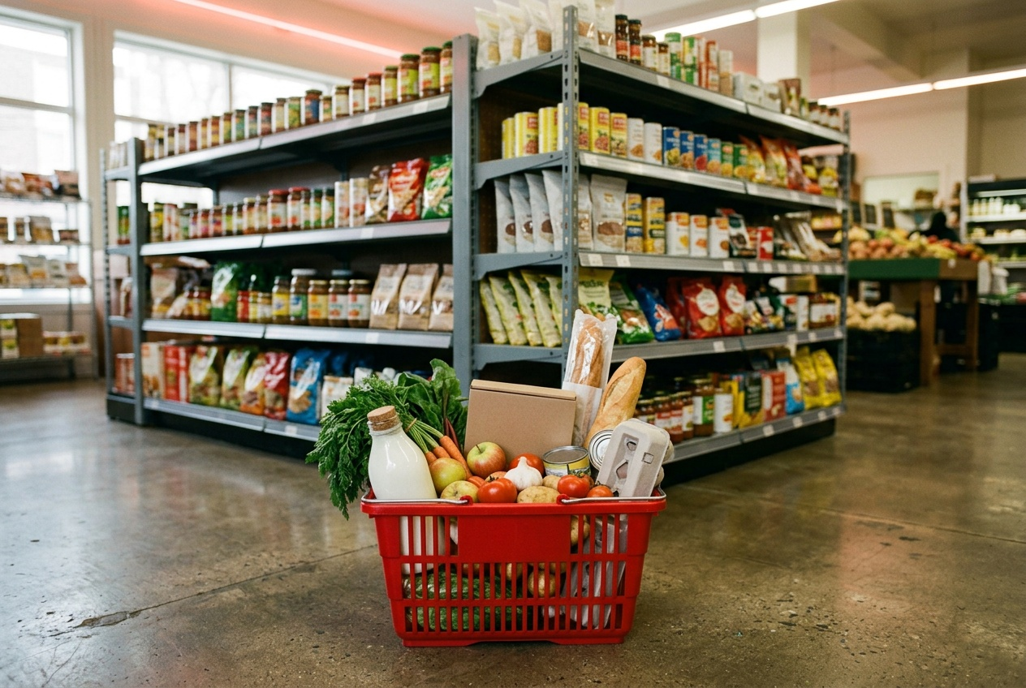
OBSERVATION
Qu'est-ce qu'il y a dans ce panier ?
Nommez trois choses que vous voyez.
Combien y en a-t-il de chaque ?
Qu'est-ce que vous mettez, vous, dans votre panier ?
Qu'est-ce que vous n'achetez jamais ?
B2 · Remplir mon panier
3
Notes:
Écrire au tableau ce que le groupe nomme, en gardant le petit mot devant : « un pain », « des pommes ». C'est le sujet de la séance et il apparaît tout seul.

Slide 4
DIALOGUE
Ma liste
Écoutez, puis comptez les petits mots : un, une, des, de.
AMINATA
J'écris ma liste. Un litre de lait, une douzaine d'œufs…
ROSE
Et du riz ? Tu as encore du riz ?
AMINATA
Non, je n'ai pas de riz. J'écris « un kilo de riz ».
ROSE
Prends aussi des oranges. Elles sont en spécial.
AMINATA
Des oranges, oui. Un sac de deux kilos.
ROSE
Parfait. Ta liste est courte et claire.
B2 · Remplir mon panier
4
Notes:
Faire relever les quatre formes au tableau, dans l'ordre où elles arrivent. Le « pas de » de la troisième réplique est celui qui surprend.

Slide 5
ANALYSE
Les petits mots de la liste
LE PETIT MOT
QUAND ?
un
un seul, masculin : un litre, un kilo, un sac
une
une seule, féminin : une douzaine, une boîte
des
plusieurs : des pommes, des œufs
de / d'
après « pas » : pas de riz, pas d'œufs
En français, un nom ne reste presque jamais seul. Il y a toujours un petit mot devant.
B2 · Remplir mon panier
5
Notes:
Diapositive à photographier. C'est le tableau que les élèves consulteront tout le reste du niveau.

Slide 6
À LA FORME NÉGATIVE, TOUT DEVIENT « DE »
Un, une, des, du, de la disparaissent après « pas ».
« J'ai du riz » devient « je n'ai pas de riz ». « J'ai des œufs » devient « je n'ai pas d'œufs ». Devant une voyelle, « de » perd son e et devient d'.
B2 · Remplir mon panier
6
Notes:
Diapositive à photographier. Faire transformer cinq phrases à l'oral, en chaîne, chaque élève à son tour.

Slide 7
LE PIÈGE
Le piège le plus fréquent
ON ENTEND SOUVENT
IL FAUT DIRE PLUTÔT
je n'ai pas du riz
je n'ai pas de riz
C'est la faute la plus fréquente du niveau, et elle vient de ce que la phrase affirmative dit bien « j'ai du riz ». Après « pas », il ne reste que de : ni du, ni de la, ni des.
B2 · Remplir mon panier
7
Notes:
Écrire la paire au tableau et la laisser toute la séance. Y revenir chaque fois qu'elle réapparaît dans les productions.

Slide 8
GRAMMAIRE
Complétez la liste d'Aminata
Écrivez un, une, des, de ou d'.
1
Je prends ___ litre de lait.
2
Je prends ___ douzaine d'œufs.
3
Je prends ___ oranges.
4
Je n'ai pas ___ riz.
5
Il n'y a pas ___ œufs dans le frigo.
B2 · Remplir mon panier
8
Notes:
Faire d'abord à l'oral, en groupe. Les deux dernières lignes sont les seules qui posent problème.

Slide 9
CORRECTION
Complétez la liste d'Aminata
Correction — on lit la réponse, on ne commente pas l'erreur.
1
Je prends ___ litre de lait. » un
2
Je prends ___ douzaine d'œufs. » une
3
Je prends ___ oranges. » des
4
Je n'ai pas ___ riz. » de
5
Il n'y a pas ___ œufs dans le frigo. » d'
B2 · Remplir mon panier
9
Notes:
Corriger en groupe. Donner la bonne réponse, sans revenir sur qui s'est trompé.

Slide 10
PRATIQUE · À DEUX
Ce que j'ai, ce que je n'ai plus
Deux par deux, chacun son tour.
1
Étape 1
2
Étape 2
3
Étape 3
4
Étape 4
B2 · Remplir mon panier
10
Notes:
Vingt minutes. C'est l'étape 3 qui compte : écrire la liste de quelqu'un d'autre oblige à écouter le petit mot, pas seulement le produit.

Slide 11
BILLET DE SORTIE
Écrivez votre liste d'épicerie de la semaine, cinq lignes.
Je prends un litre de lait.
Je prends une douzaine d'œufs.
Je n'ai pas de riz : je prends un kilo de riz.
B2 · Remplir mon panier
B2 · Remplir mon panier
11
Notes:
Devoir court, et vraie liste : ils peuvent l'apporter à l'épicerie. C'est la meilleure preuve que le français sert à quelque chose.

